Slide 1
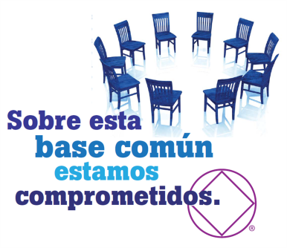
TSD/TAM en
relación con NA
“NA no tiene opinión sobre prácticas médicas o de ninguna organización ajenas a NA. Sin embargo, en el contexto de NA y sus reuniones, tenemos principios aceptados de forma general, y uno de ellos es que este es un programa de abstinencia completa. Por definición, la terapia asistida por la medicina indica que se prescribe medicación para tratar la adicción. En NA, la adicción se trata por medio de la abstinencia y la aplicación de los principios espirituales contenidos en los Doce Pasos de Narcóticos Anónimos.”
Narcóticos Anónimos y las personas en tratamiento asistido con medicación, folleto RP
“ Aunque se haga hincapié en la importancia de la abstinencia to­tal, se le da la bienvenida a nuestras reuniones a los adictos que todavía consumen, animándolos, sobre todo a que sigan viniendo. “
Funciona: Cómo y porqué, Tercera Tradición

Slide 2
TSD/TAM en relación con NA
1.
2.
¿Cómo podemos enfocarnos en la unidad en las reuniones de NA a medida que más personas vienen a NA con medicaciones TRD / TAM?
¿Qué acciones podemos tomar para ayudar a las personas que reciben medicaciones TSD / TAM a sentirse más bienvenidas en las reuniones de NA y se queden el tiempo suficiente para entender el mensaje de recuperación de NA?
www.na.org/idt
Compartan sus debates: Escaneen o tome una foto de estas
notas y remítalas al email: worldboard@na.org

